Slide 1
第三堂社課

Slide 2
陣列
儲存在記憶體中
可印出其在記憶體中的位置
方便計算
可有多維陣列
Java的陣列並不以一塊連續的記憶體空間來表達，而是把陣列視為特殊的物件。此物件不但可存放資料，還利用object variable length記錄著該陣列的長度

Slide 3
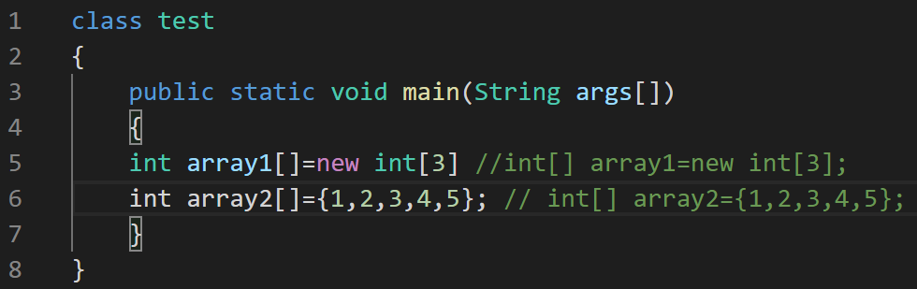
Java 陣列宣告
在java中，陣列的宣告最常用的有兩種方式:

Slide 4
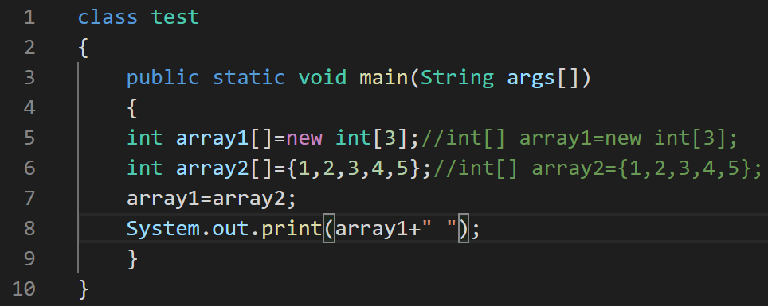


Slide 5
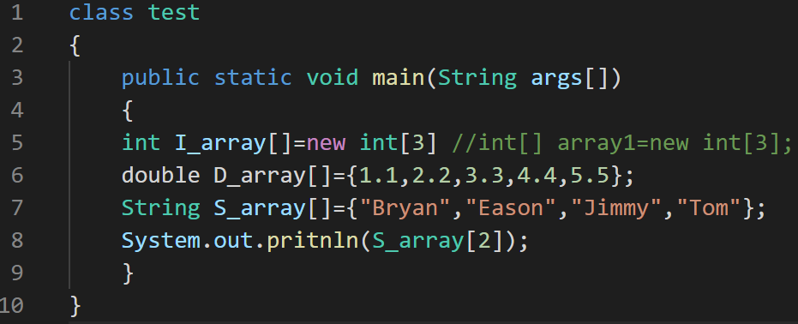
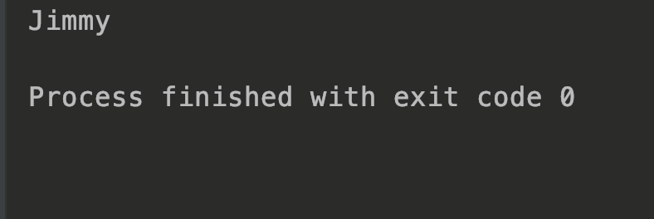
Int double String array

Slide 6
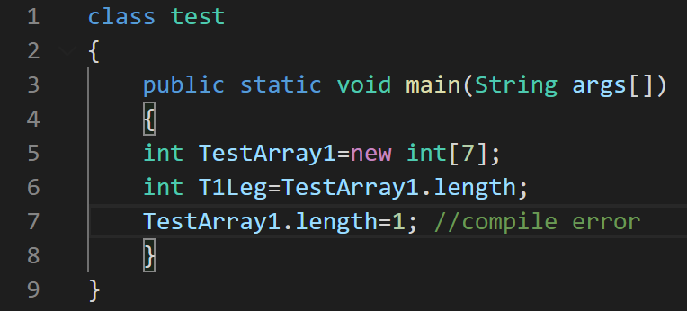
Array length
幫助計算長度
值為final 位於object類別

Slide 7
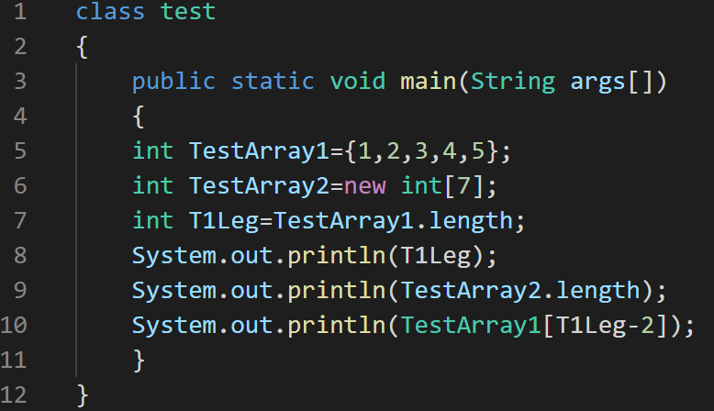

Slide 8
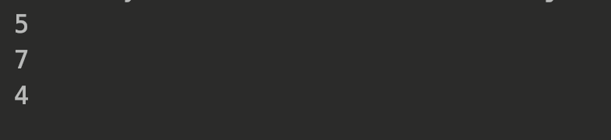

Slide 9
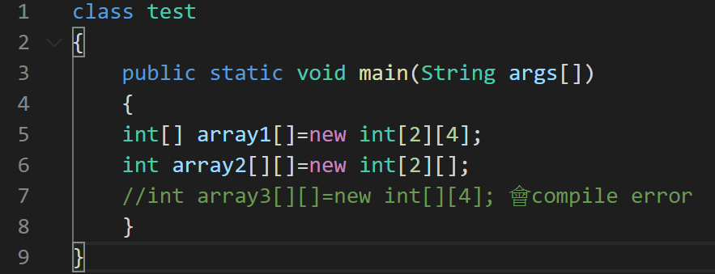
二維陣列
宣告二維

Slide 10
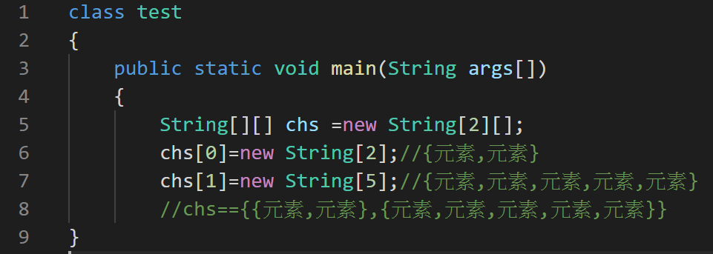
多維陣列各維長度可不同

Slide 11
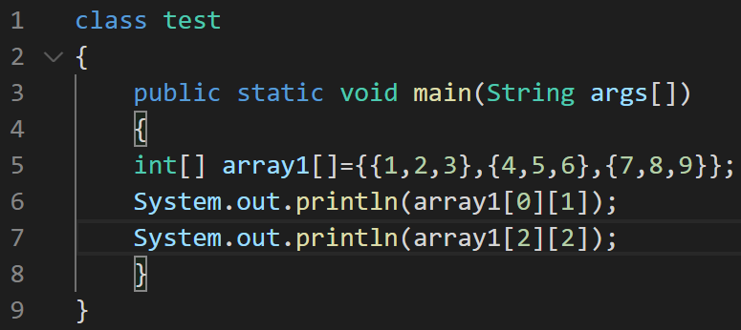


Slide 12
實作時間
宣告一/二維陣列
測試不同資料型態的陣列
印出一/二維陣列
測試length

Slide 13
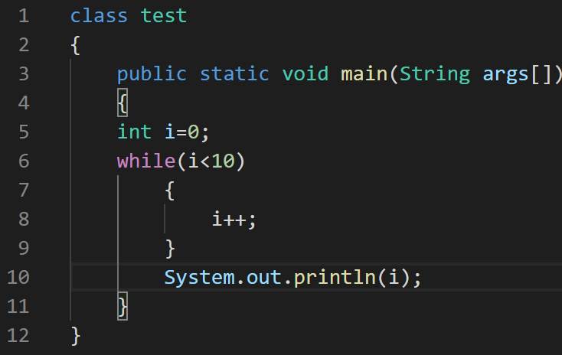

while

Slide 14
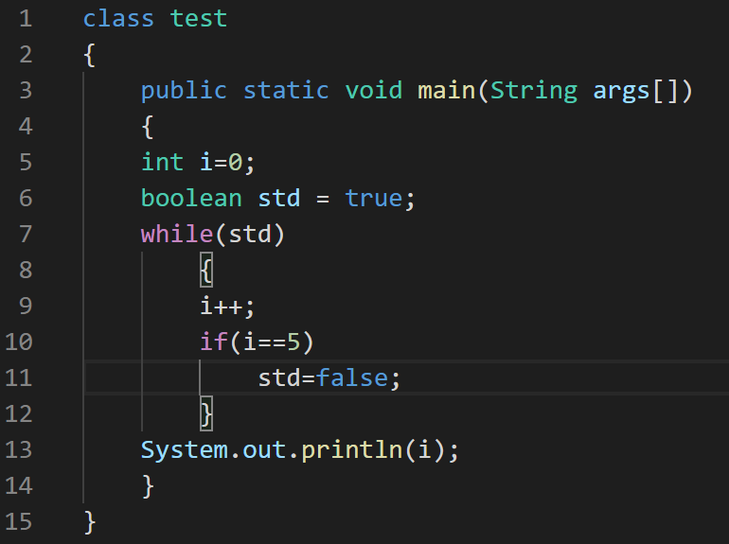


Slide 15
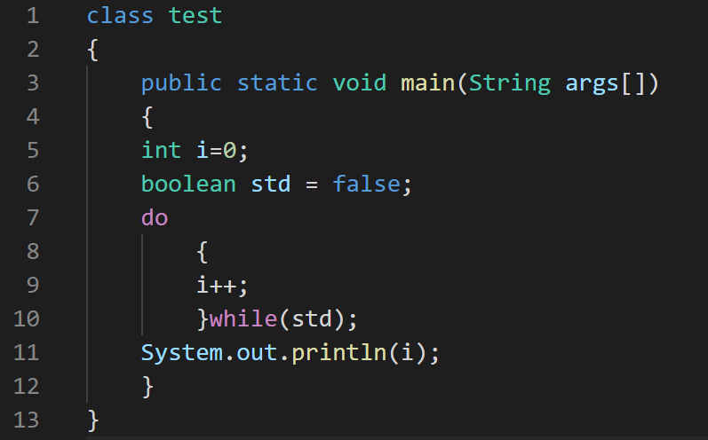

Do while

Slide 16
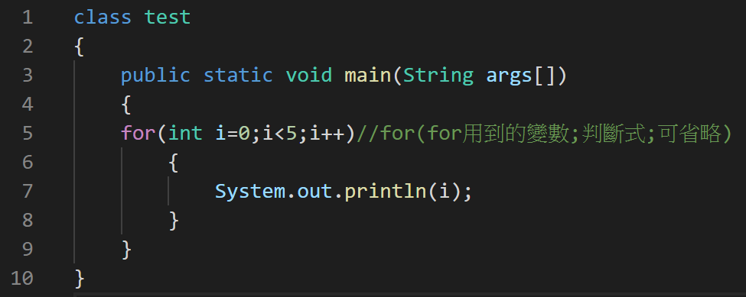
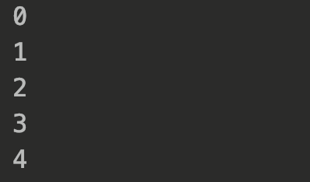
for

Slide 17
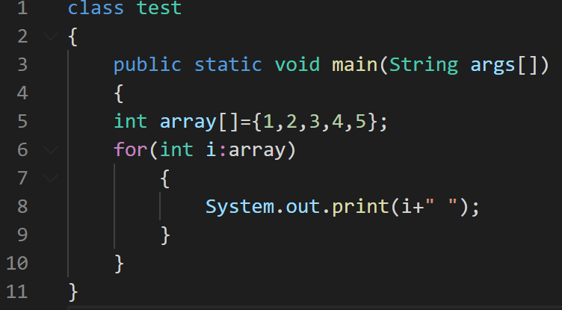
foreach

Slide 18
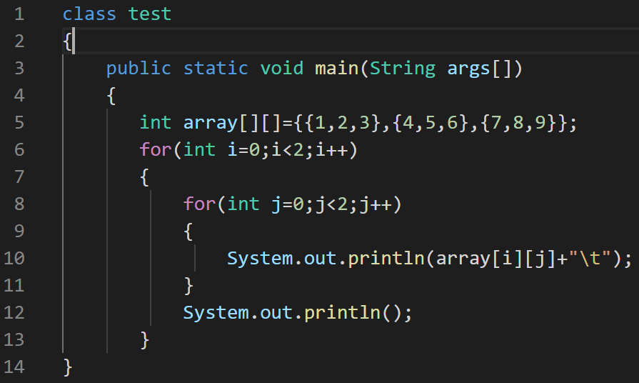
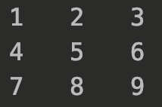
for中for

Slide 19
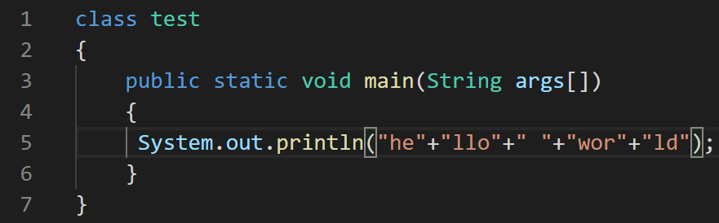

字串連接

Slide 20
實作時間
While
Do while
For
Foreach
for印array

Slide 21
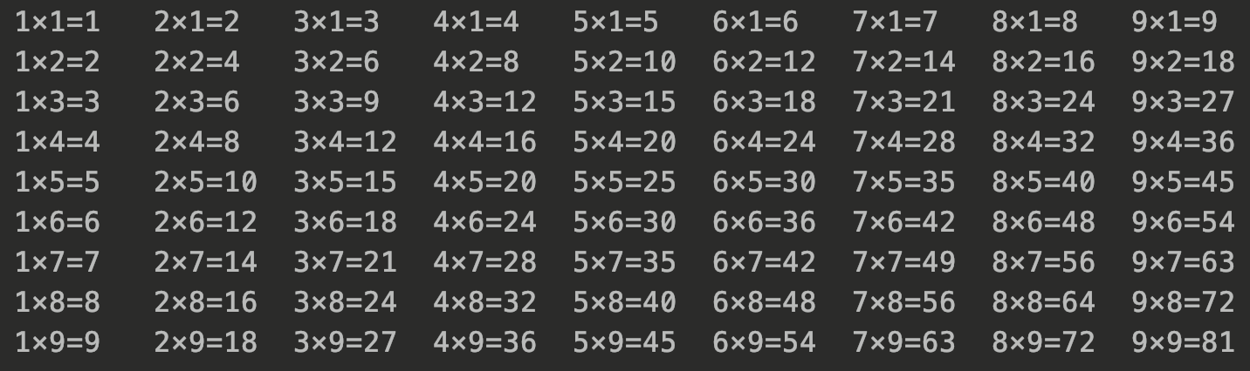
挑戰 :99 乘法表
輸出:

Slide 22
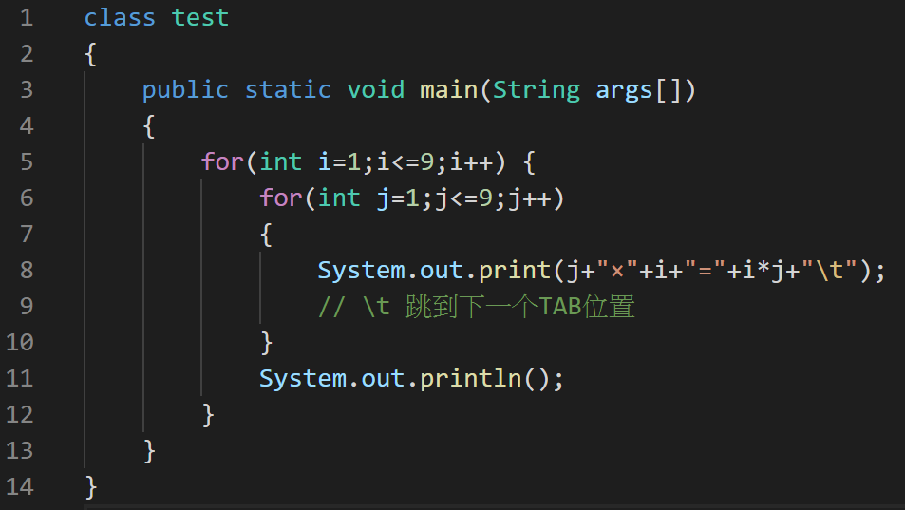
範例

Slide 23
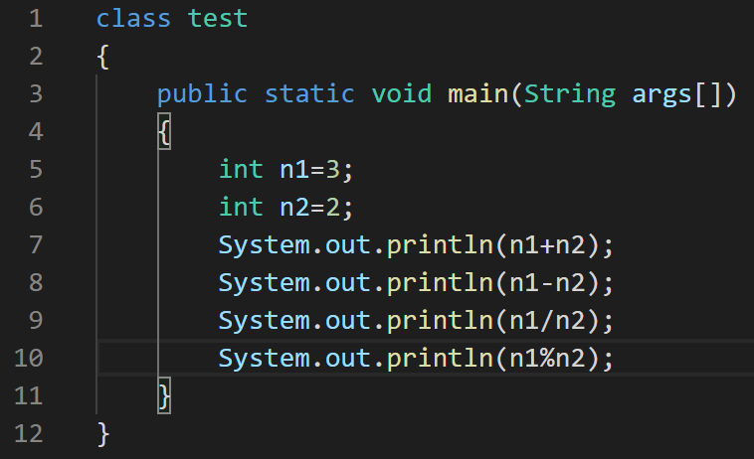
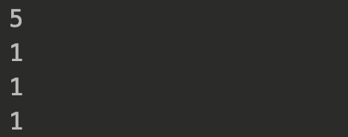
運算子

Slide 24
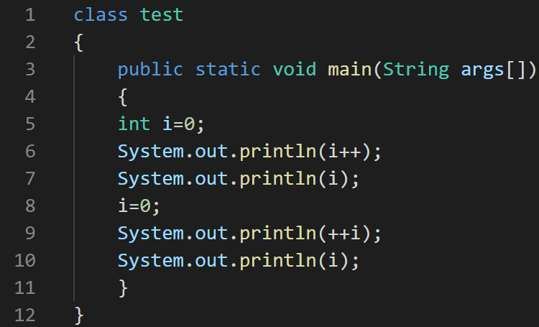
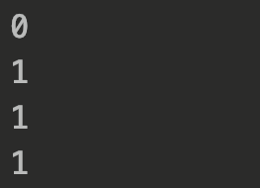
int++ ++int

Slide 25
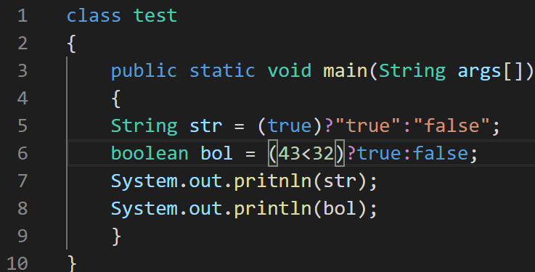
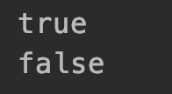
三元運算子
語法:
判斷式?條件成立:條件不成立

Slide 26
實作時間
各式運算子
Int++ ++int
三元運算子

Slide 27
挑戰
多個三元運算子

